Slide 1
Медали Великой Отечественной войны
Выполнил: Афонин Владимир Иванович, педагог дополнительного образования муниципального бюджетного учреждения дополнительного образования «Центр внешкольной работы»
Изобильненского городского округа Ставропольского края

Slide 3
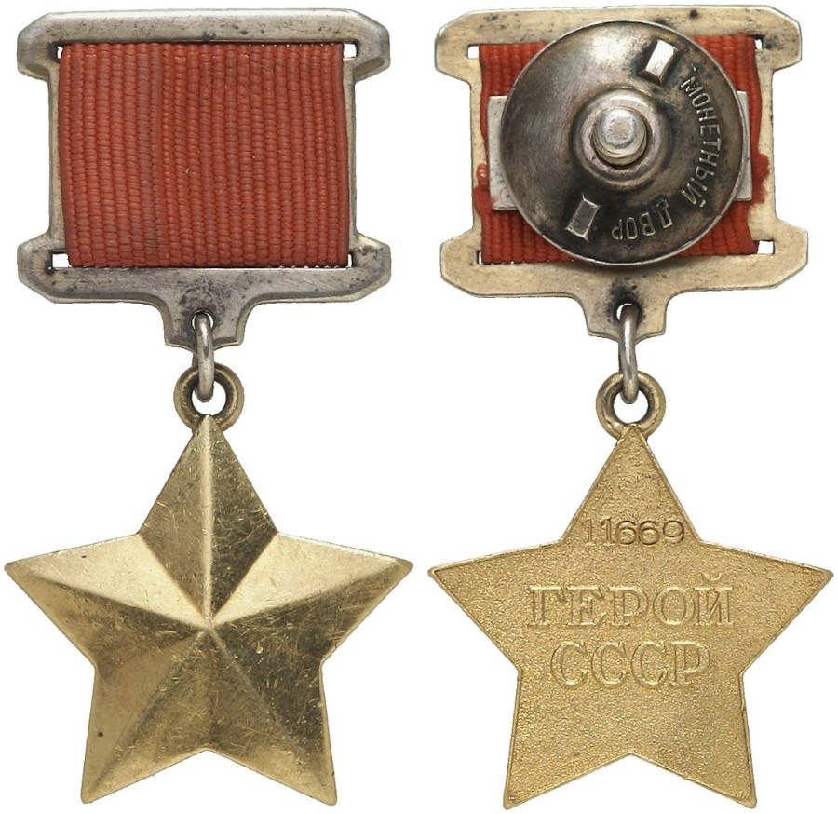
Медаль Золотая Звезда»
Является знаком отличия лиц, удостоен-
ных высшей степени отличия СССР- зва-
ния Героя Советского Союза .
Учреждена 16.10.1939 г.
Идея учреждения специальной медали
принадлежит Секретарю ЦК ВКП (б)
И.В. Сталину.
Медаль
«Золотая Звезда»

Slide 4
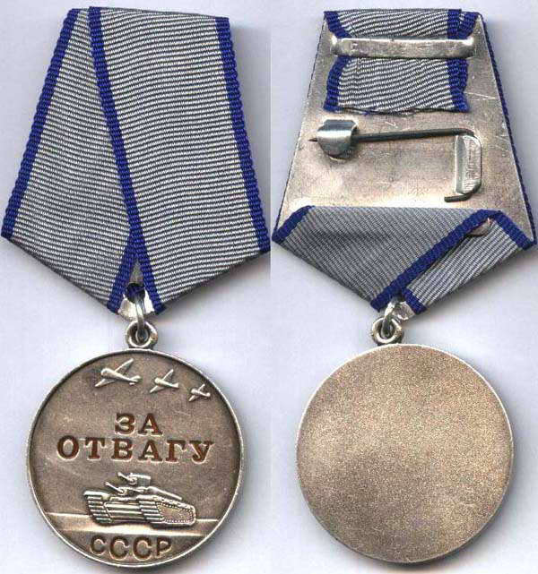
Медаль
«За отвагу»
Медаль «За отвагу» была
Учреждена Указом Прези-
диума ВС СССР от 17.10.38г.
для награждения за личное
мужество и отвагу, проявлен-
ные при защите Отечества и
исполнении воинского долга.
Медаль «За отвагу» – высшая медаль
в наградной системе СССР.

Slide 5
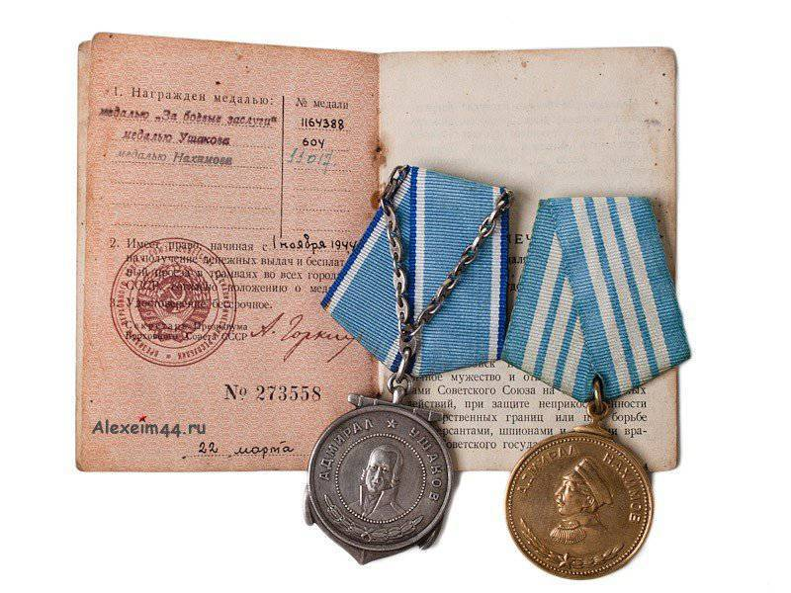
Медаль Ушакова
Медаль Нахимова
Учреждены
от 3.03.44 г.
Медали Ушакова и Нахимова

Slide 6
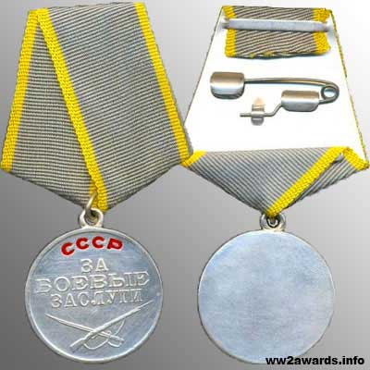
Медаль
«За боевые заслуги»
Учреждена 17.10.1938 г.
Первая боевая медаль
в наградной системе СССР.
Медаль За боевые заслуги

Slide 7
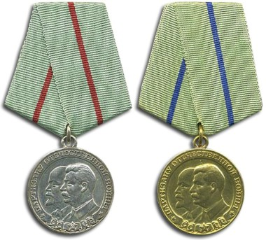
Учреждена 2.02.1943 г.
1- степень 2- степень
Медаль «Партизану Отечественной войны»

Slide 8
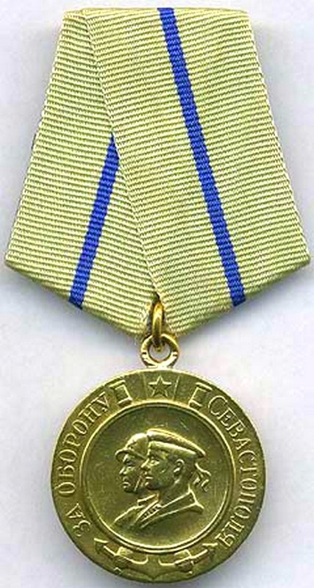
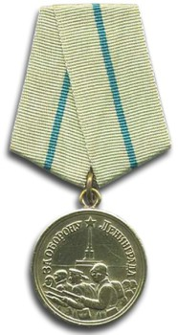
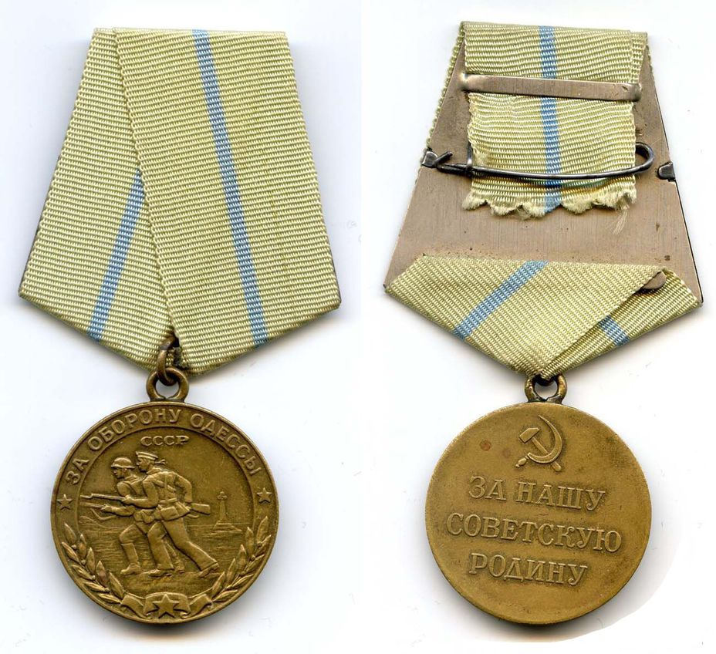
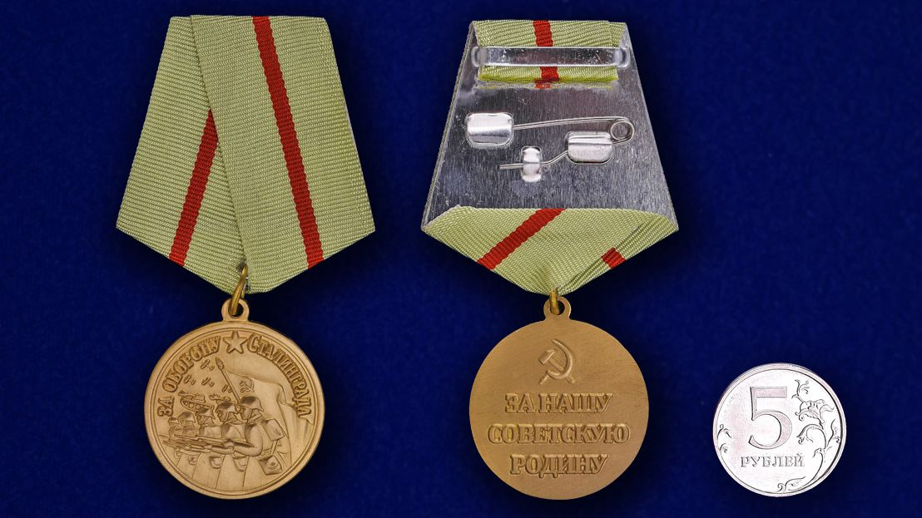
2.02.1943 г.

Slide 9
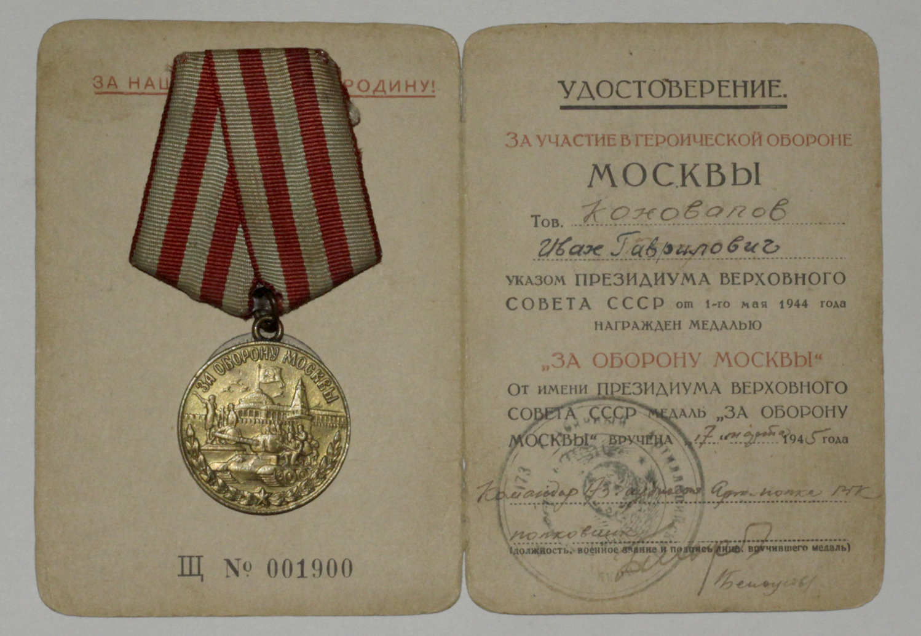
Учреждена 1-мая 1944 года

Slide 13
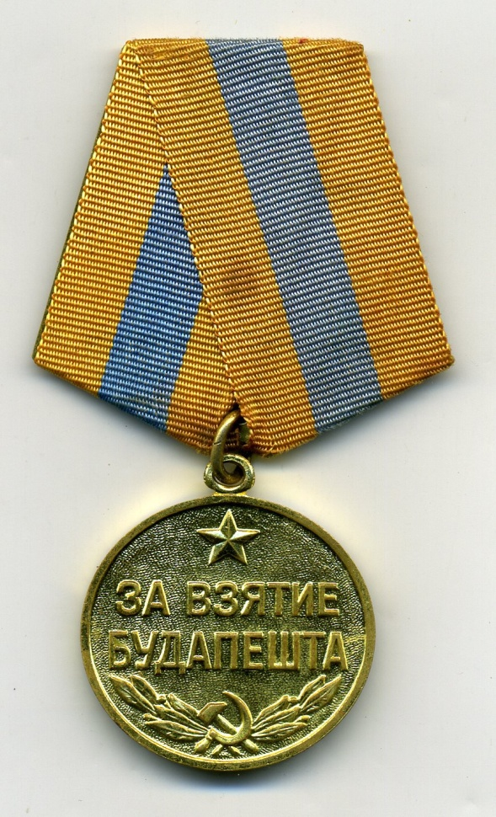
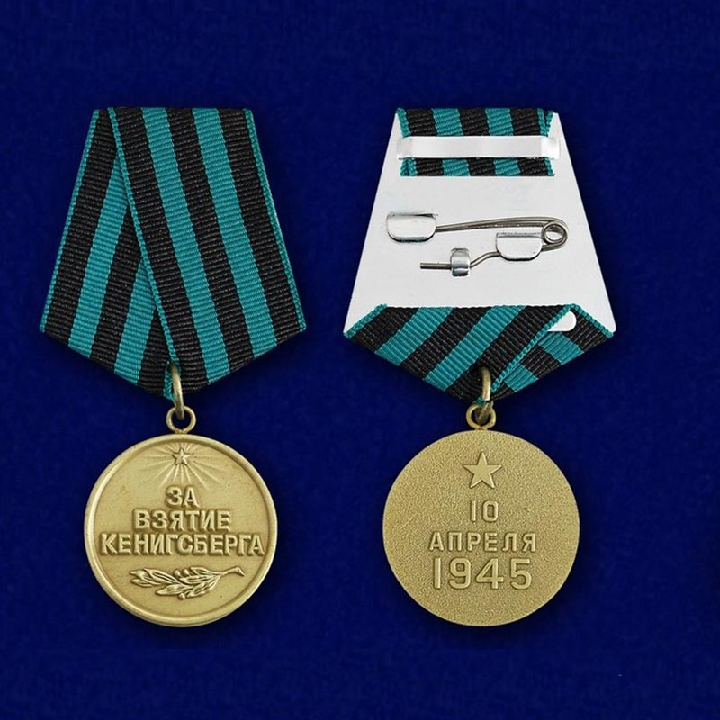
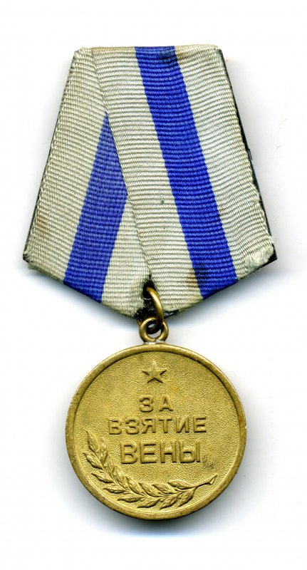
Медали учреждены 9.06.1945 года

Slide 14
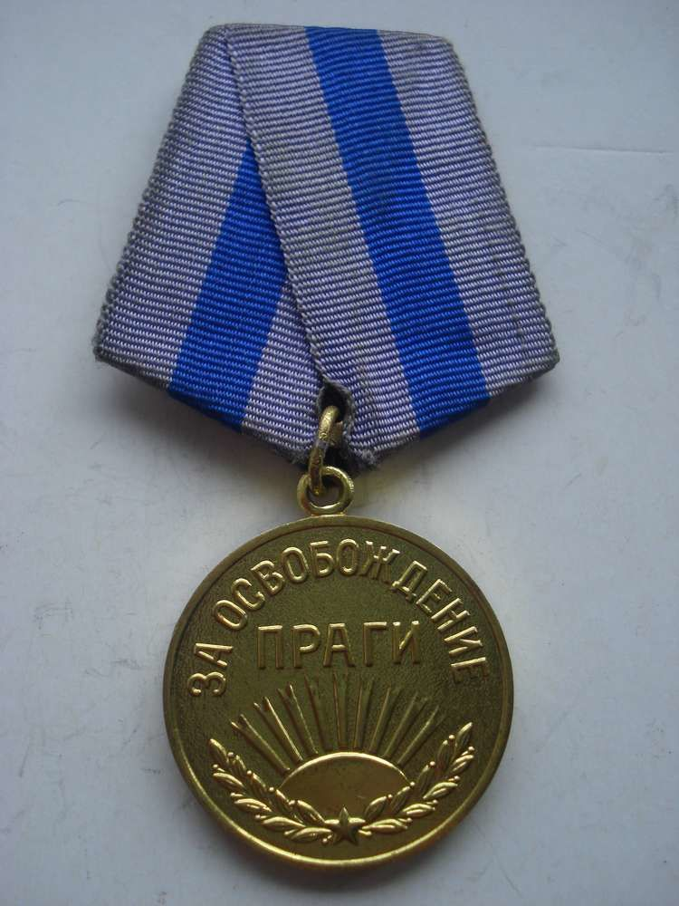
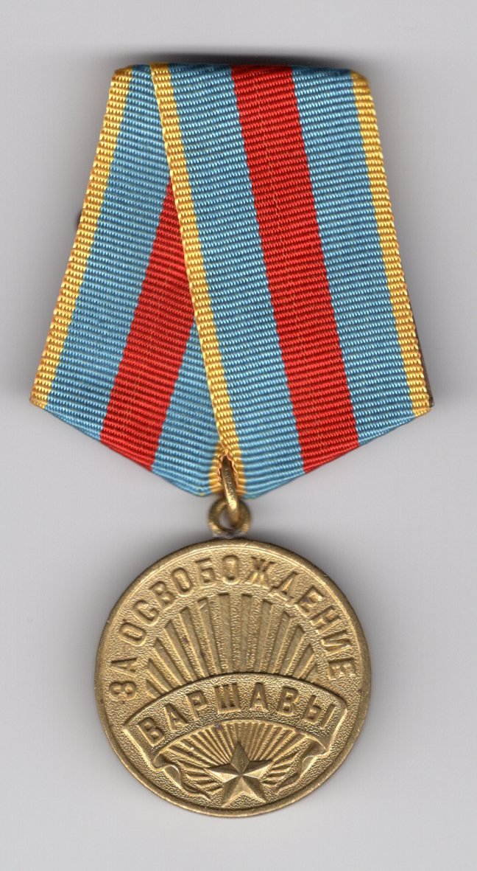
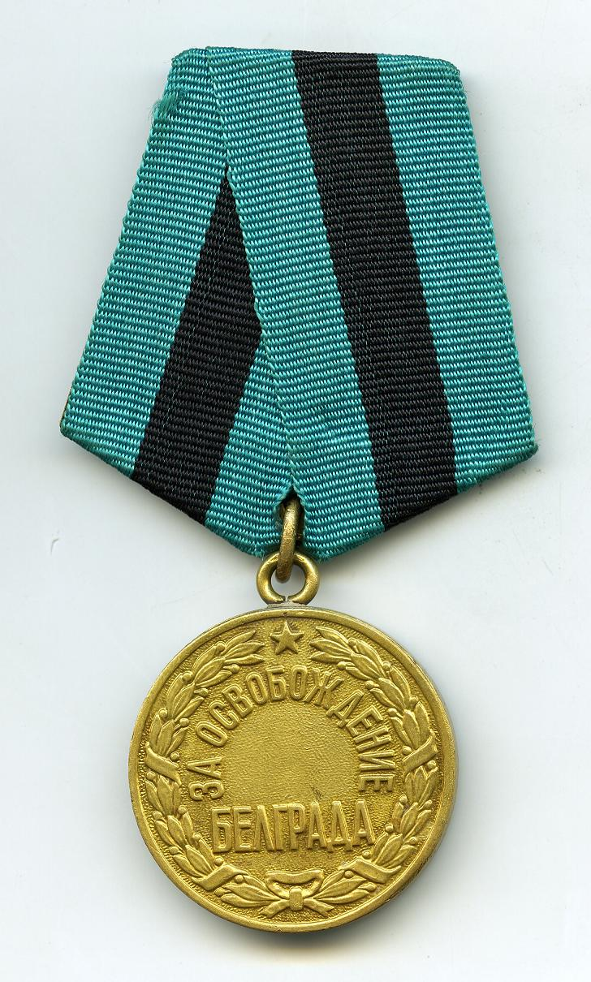
Боевые медали учреждены 9 июня 1945 года

Slide 17
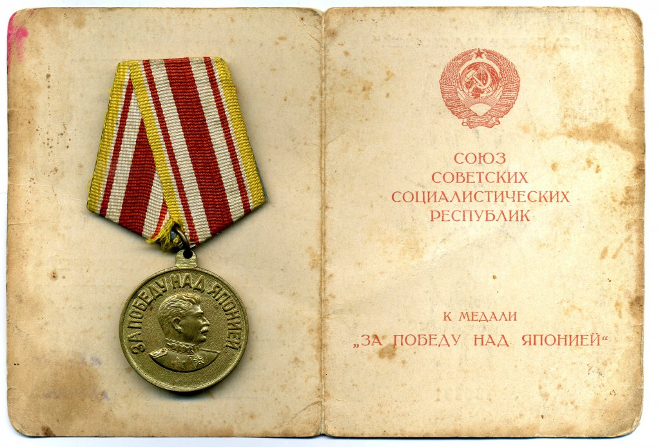
Учреждена 30.09.45 г. Награждено 1800 тыс.человек.

